Slide 1
Тема: “Стара” і “нова” драма. Зміни в драматургії кінця ХІХ – початку ХХ ст.

Slide 2
Ознаки драми
1.Основною ознакою драматичного твору є призначення його для театрального спектаклю.
2. Текст драматичного твору складається з двох частин - мови героїв і ремарки, що вказують режисеру на декорації і дії персонажів.
3. Події в драмі відбуваються в теперішньому часі. На це вказують дієслова у формі теперішнього часу;
4. У драматичному творі майже немає описових елементів тексту, прямої мови, а про всі події читач дізнається з розмов дійових осіб;
5. Властива одна сюжетна лінія й головна подія, герої показані в критичний момент свого життя, а дії у творі стиснуті в часі;
6. Емоційно-чуттєва напруга.
7. Ведучі жанри драми: трагедія, комедія, драма (як жанр), трагікомедія, водевіль, мелодрама.

Slide 3
«Стара драма»
Об’єкт порівняння | «Стара драма»
Трагедія | Життя персонажа
Предмет зображення | Людина в незвичних ситуаціях
Центр уваги | Зовнішнє зіткнення окремих особистостей
Драматичний конфлікт | Види й чесноти людини
Жанр | Трагедія, комедія, драма
Головний герой | Узагальнений тип людини
Решта героїв | Головні та другорядні, позитивні та негативні
Автор | Відтворює дійсність, навчає, робить висновок
Читач, глядач | Спостерігає, отримує враження
Кінець (фінал) твору | Завершений розв’язкою

Slide 4
Риси «нової драми»
Герой –особистість «духовний симптом» епохи
Внутрішні конфлікти – зіткнення персонажів із трагедією буття, духовні протиріччя героїв
Зображує
трагедію
життя
Рушій сюжету – психологічні колізії, зіткнення ідей
У центрі уваги – душевні переживання людини, морально - філософські проблеми епохи
Глядач упізнає себе, залучається до «внутрішньої дії», переживає і мислить разом з героями

Slide 5
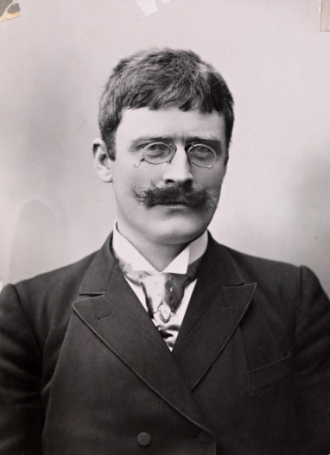
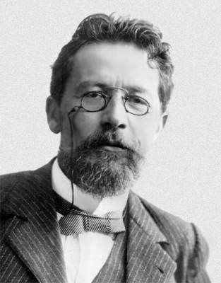
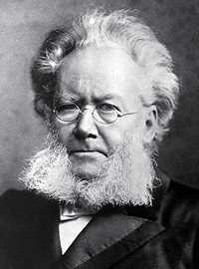
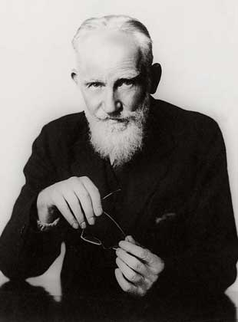
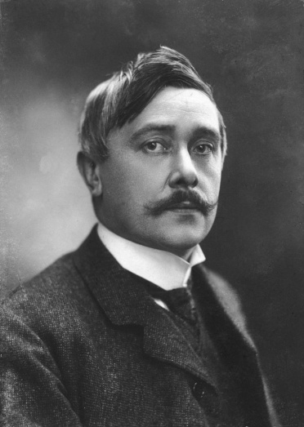
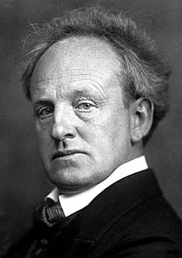
«Драма ідей» - це філософсько-психологічна драма, в якій велику роль відіграє підтекст, психологічний аналіз, а основою конфлікту є зіткнення різних світоглядів, різних ідей.
Кнут Гамсун
Генрік Ібсен
У витоків
«нової драми»
стояли :
Антон Чехов
Лірико-психологічна драма – це драма, центром уваги є не події, а переживання, настрої героїв, які переживають конфлікт з трагічною повсякденністю.
Символістка драма – це драма, у якій діючими особами є символічні образи, що дають змогу відобразити духовне життя людини.
«Драма-дискусія» – це драма, в якій герої є носіями різних, але добре обґрунтованих поглядів. Конфлікт будується на дискусії і впродовж п’єси не розв’язується, а навпаки, загострюється, а фінал залишається відкритим
Герхард Гауптман
Бернард Шоу

Slide 6
«Стара» і «нова» драма
Об’єкт порівняння | «Стара драма» | «Нова драма»
Трагедія | Життя персонажа | Життя особистості в суспільстві
Предмет зображення | Людина в незвичних ситуаціях | Людина у власноруч створеній ситуації
Центр уваги | Зовнішнє зіткнення окремих особистостей | Внутрішні глибинні протиріччя самої дійсності, зіткнення ідей
Драматичний конфлікт | Види й чесноти людини | Ідеали людини
Жанр | Трагедія, комедія, драма | Синтетичний – трагікомедія («драма ідей»)
Головний герой | Узагальнений тип людини | Людина середнього класу, неординарна особистість
Решта героїв | Головні та другорядні, позитивні та негативні | Усі важливі, характери неоднозначні
Автор | Відтворює дійсність, навчає, робить висновок | Відтворює духовні пошуки. Не дає однозначних відповідей
Читач, глядач | Спостерігає, отримує враження | Переживає разом із героями, дискутує з ними та про них
Кінець (фінал) твору | Завершений розв’язкою | Відкритий, незавершений, спонукає до суперечок, роздумів

